Slide 1

2019
一种基于ROS系统的
无人机全地形视觉定位着陆系统
组长：姜景文
组员：蒋泽明 赵培旭 吕睿 赖宣淇
Notes:
封面字体：方正兰亭特黑_GBK

Slide 2

目录
contents
功能概述
01
02
设计层次
03
成果展示

Slide 3
功能概述
Instructions

Slide 4
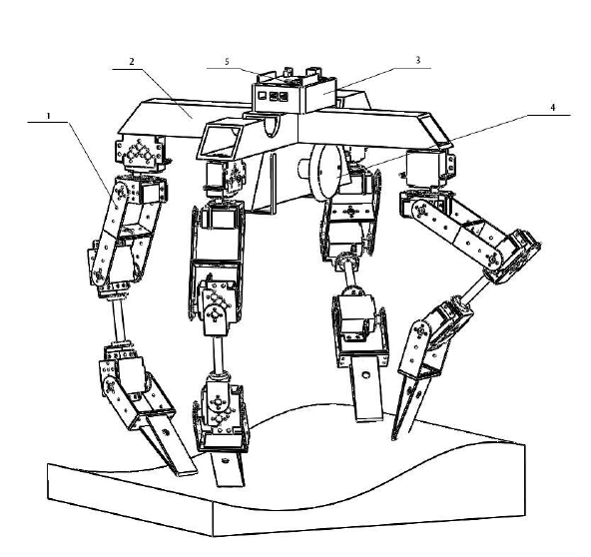
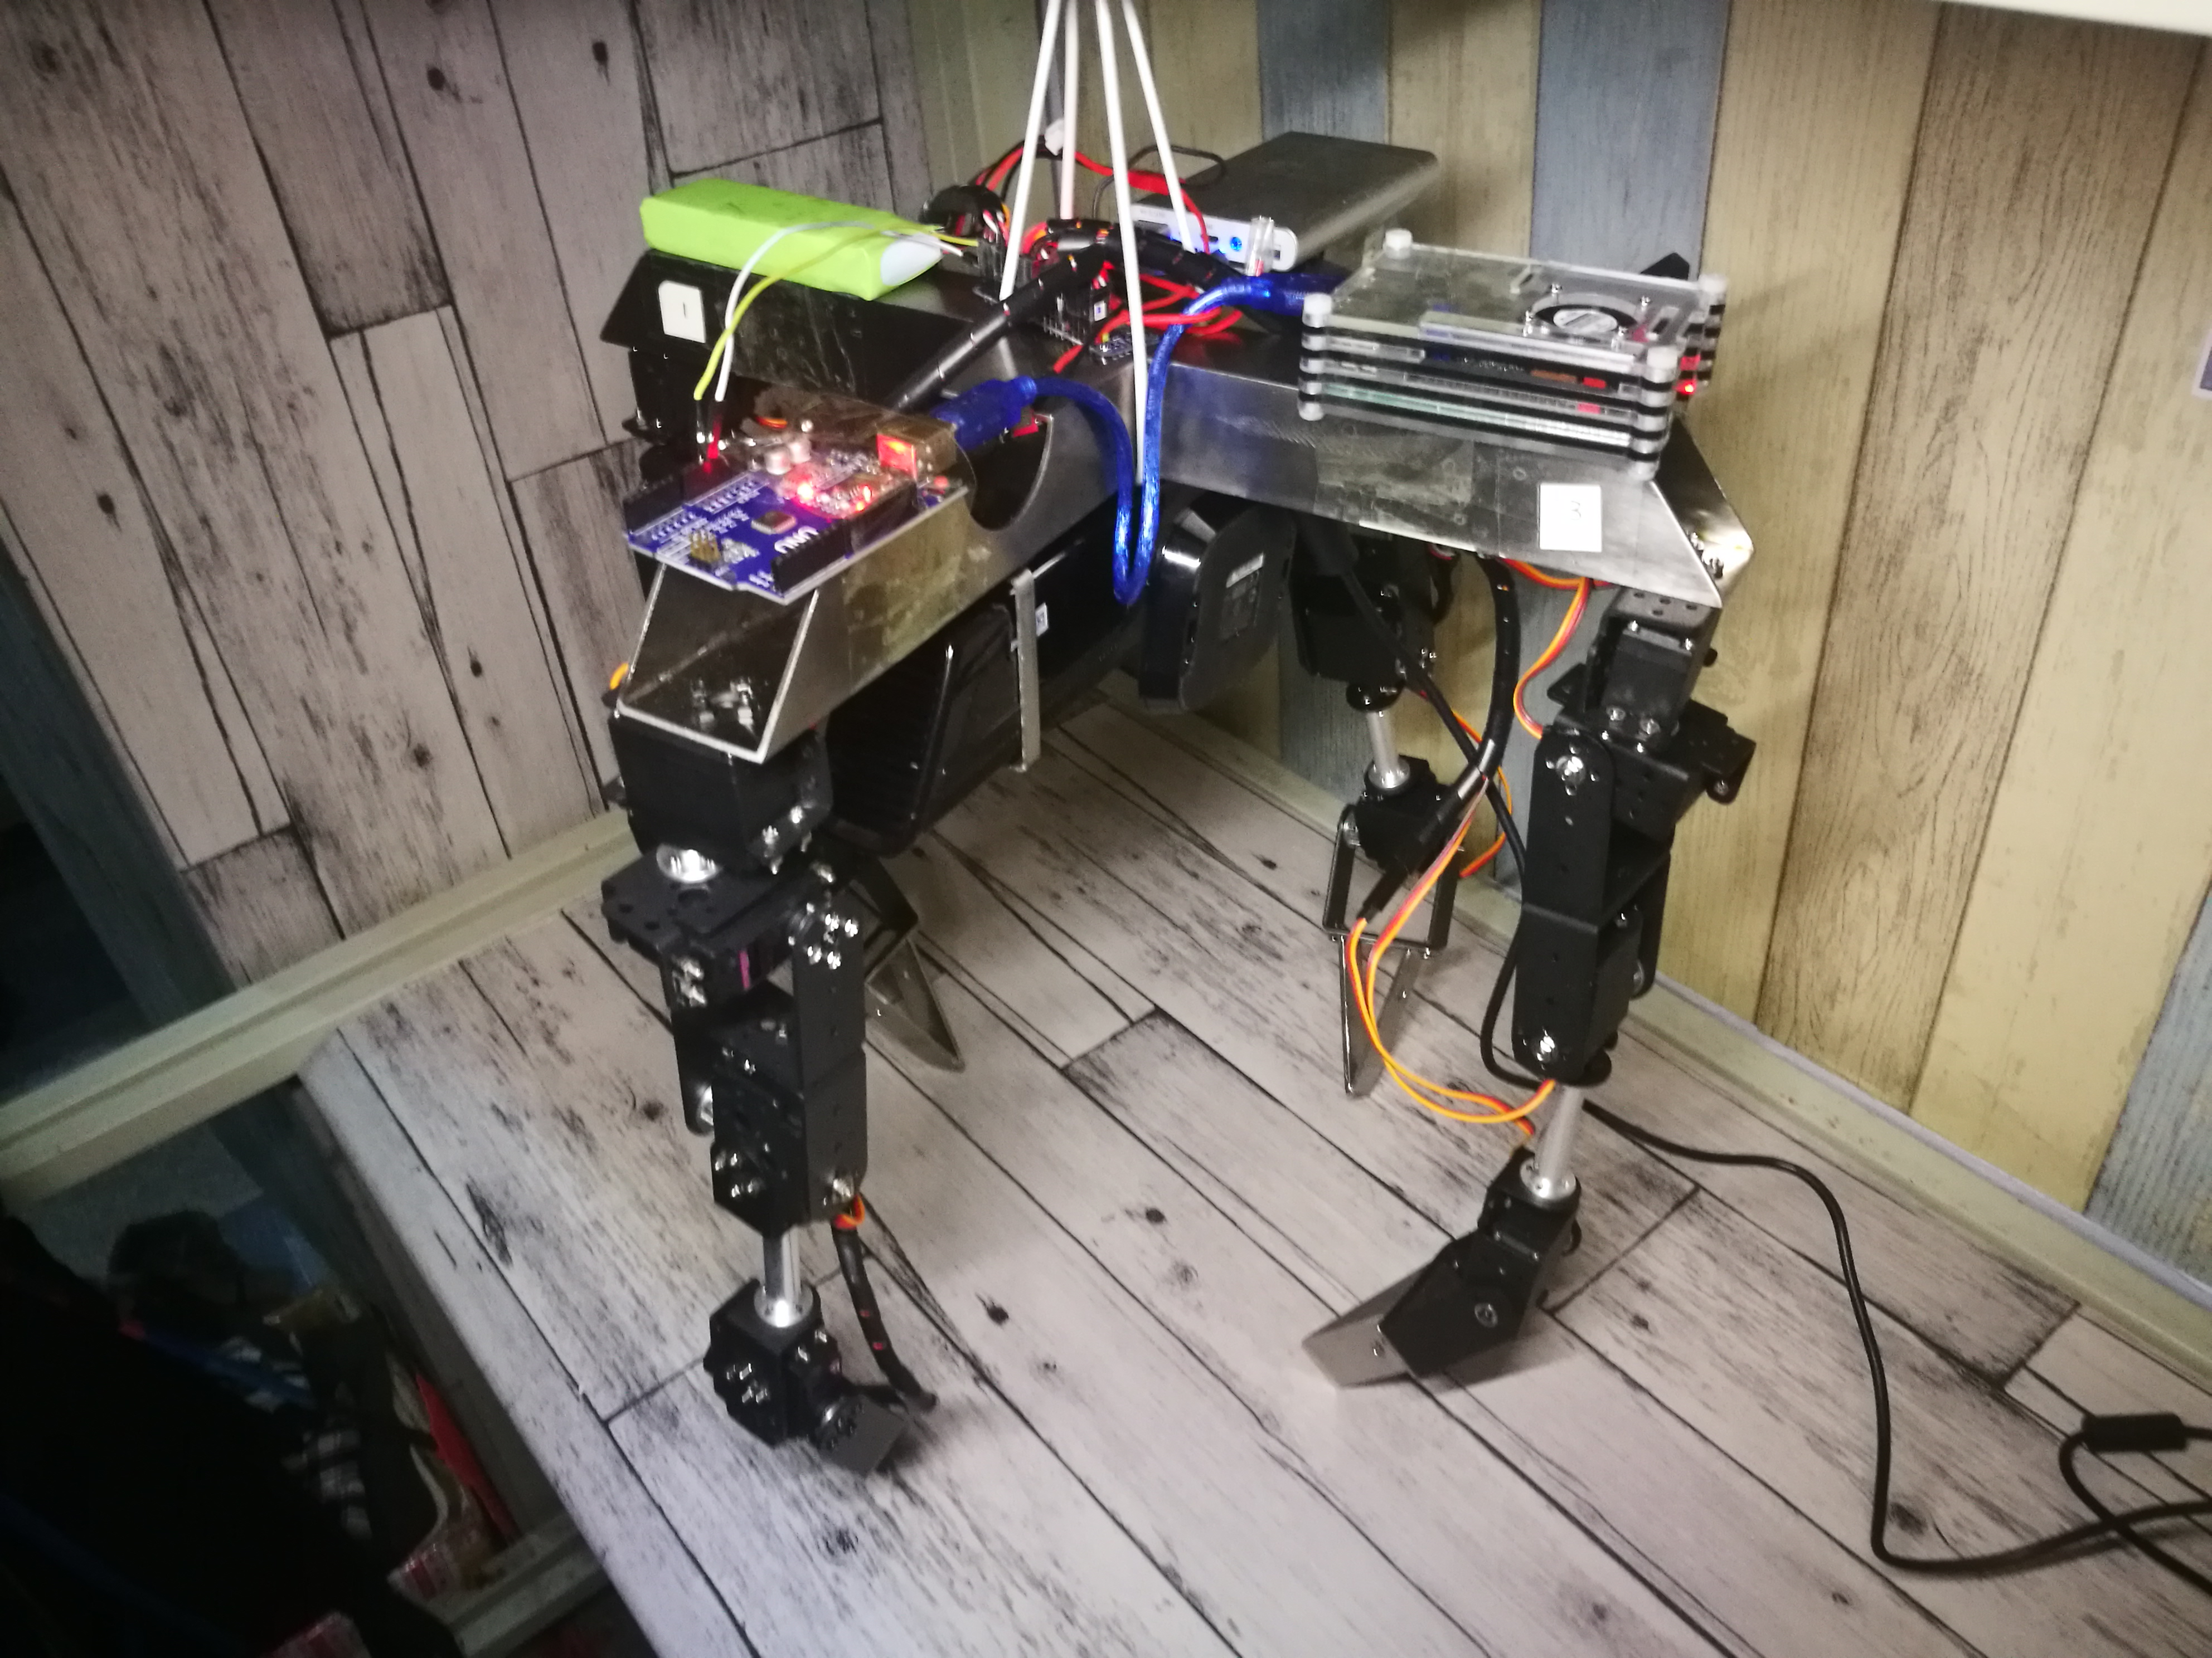
示意图
实物图

Slide 5



垂直起降飞行器
在复杂地面的着陆

Slide 6
设计层次
Structure

Slide 7
视觉传感层
Visual Sensor
决策规划层
Motion Planning
传输控制层
Transmission Control
反馈执行层
Feedback & Executive

Slide 8

视觉传感层

Slide 9
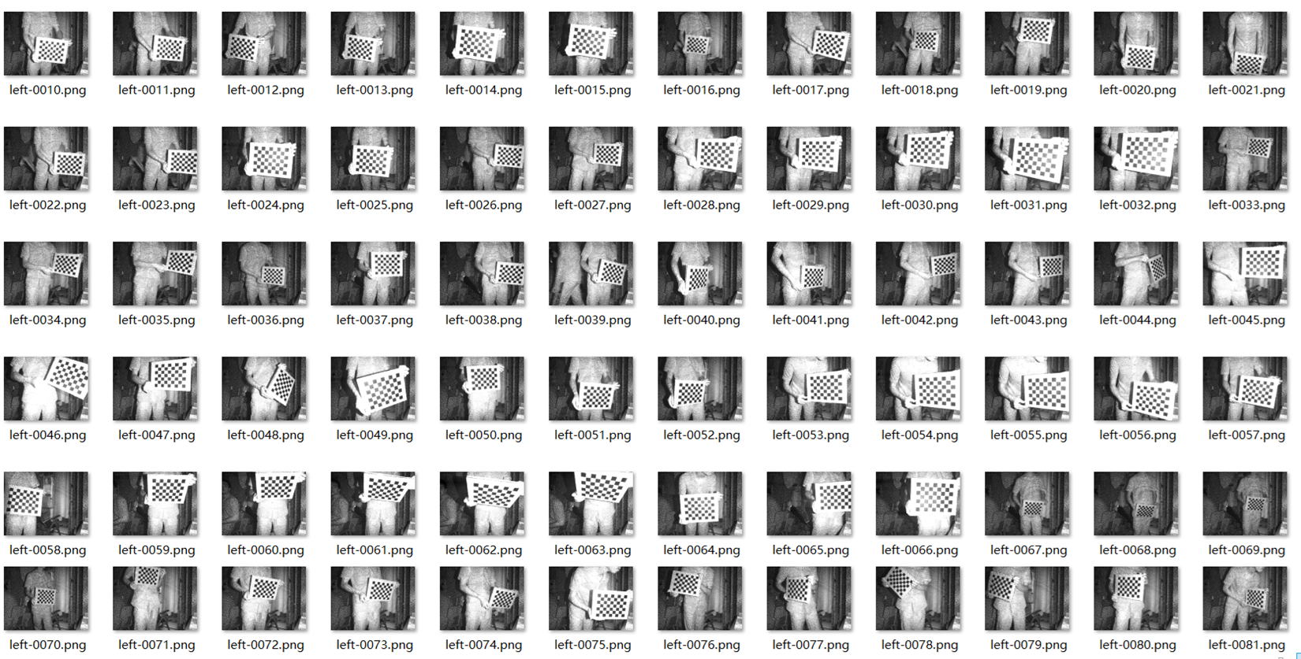
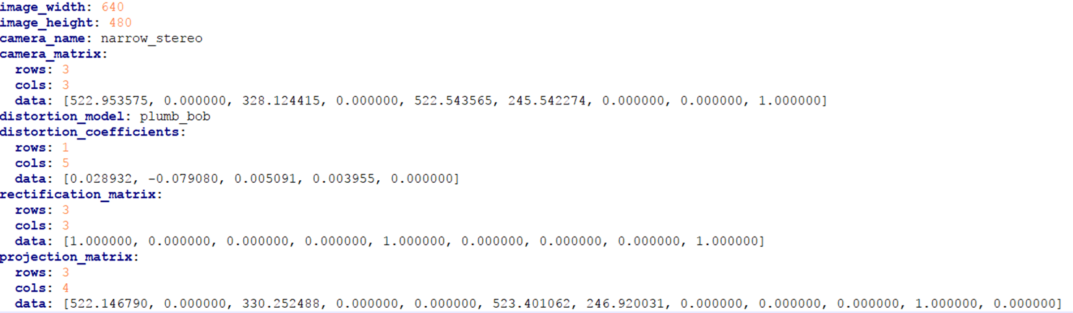
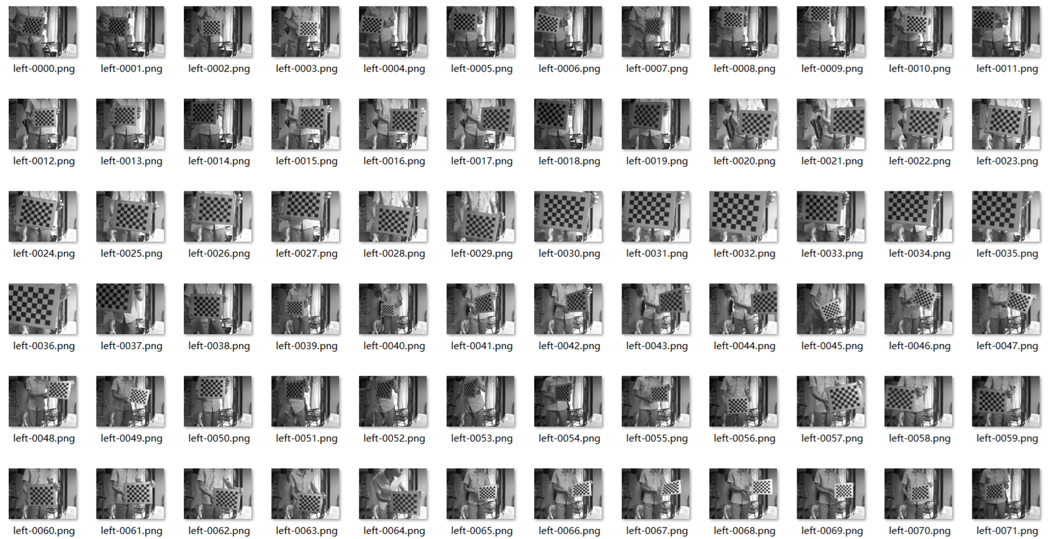
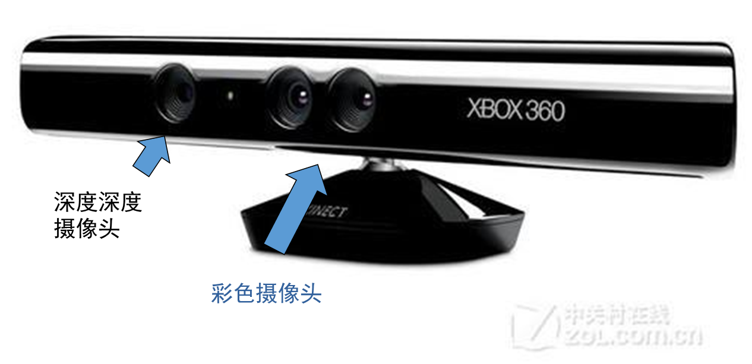
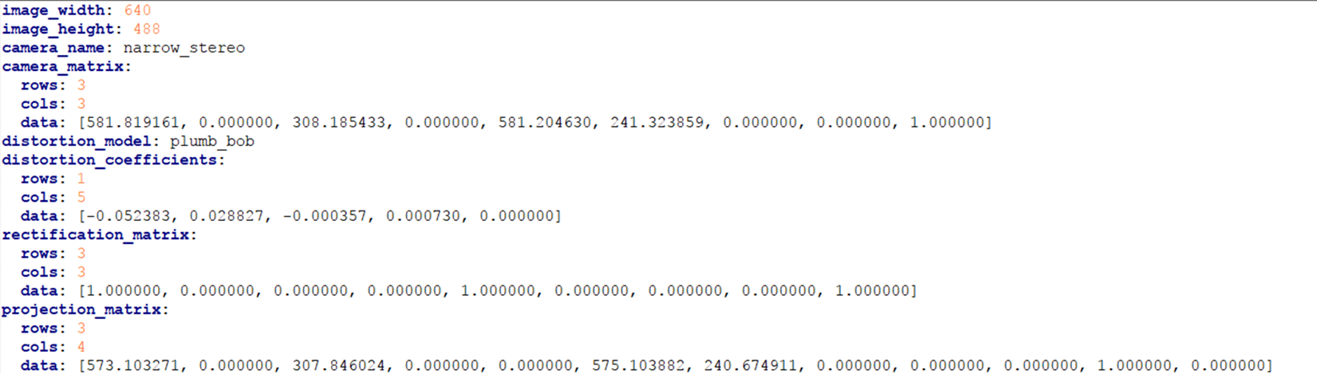
Kinect

Slide 10
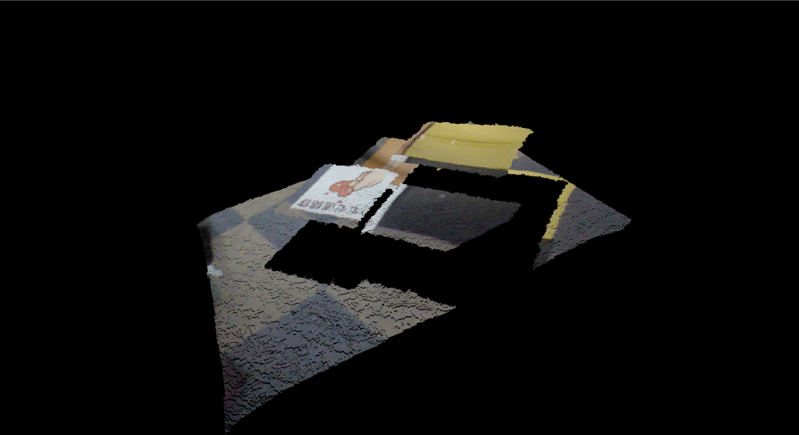
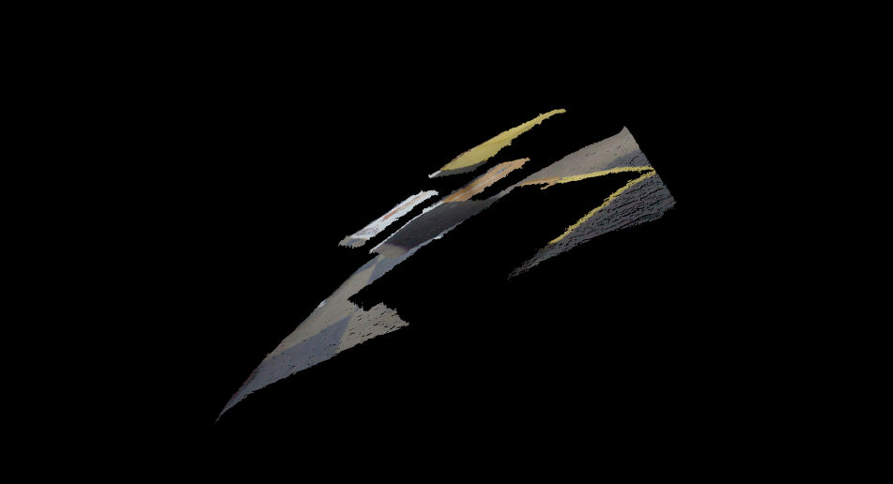
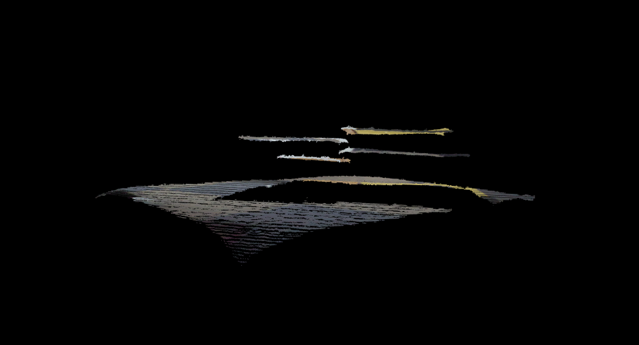

Slide 11

决策规划层

Slide 12
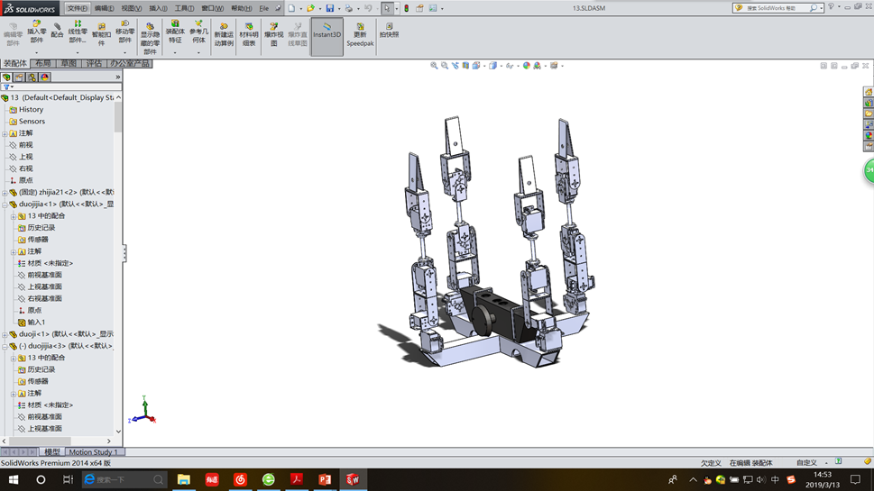
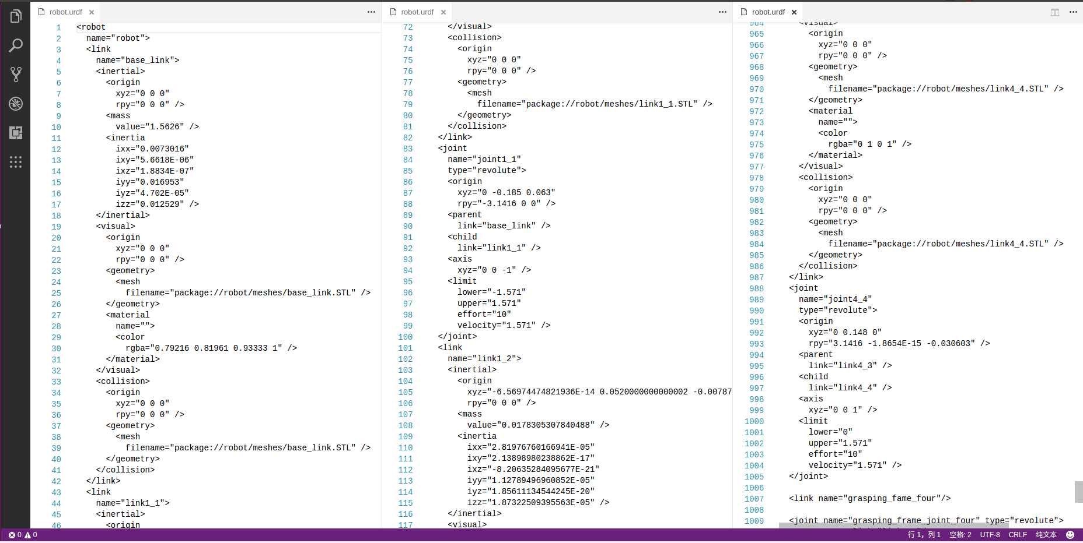
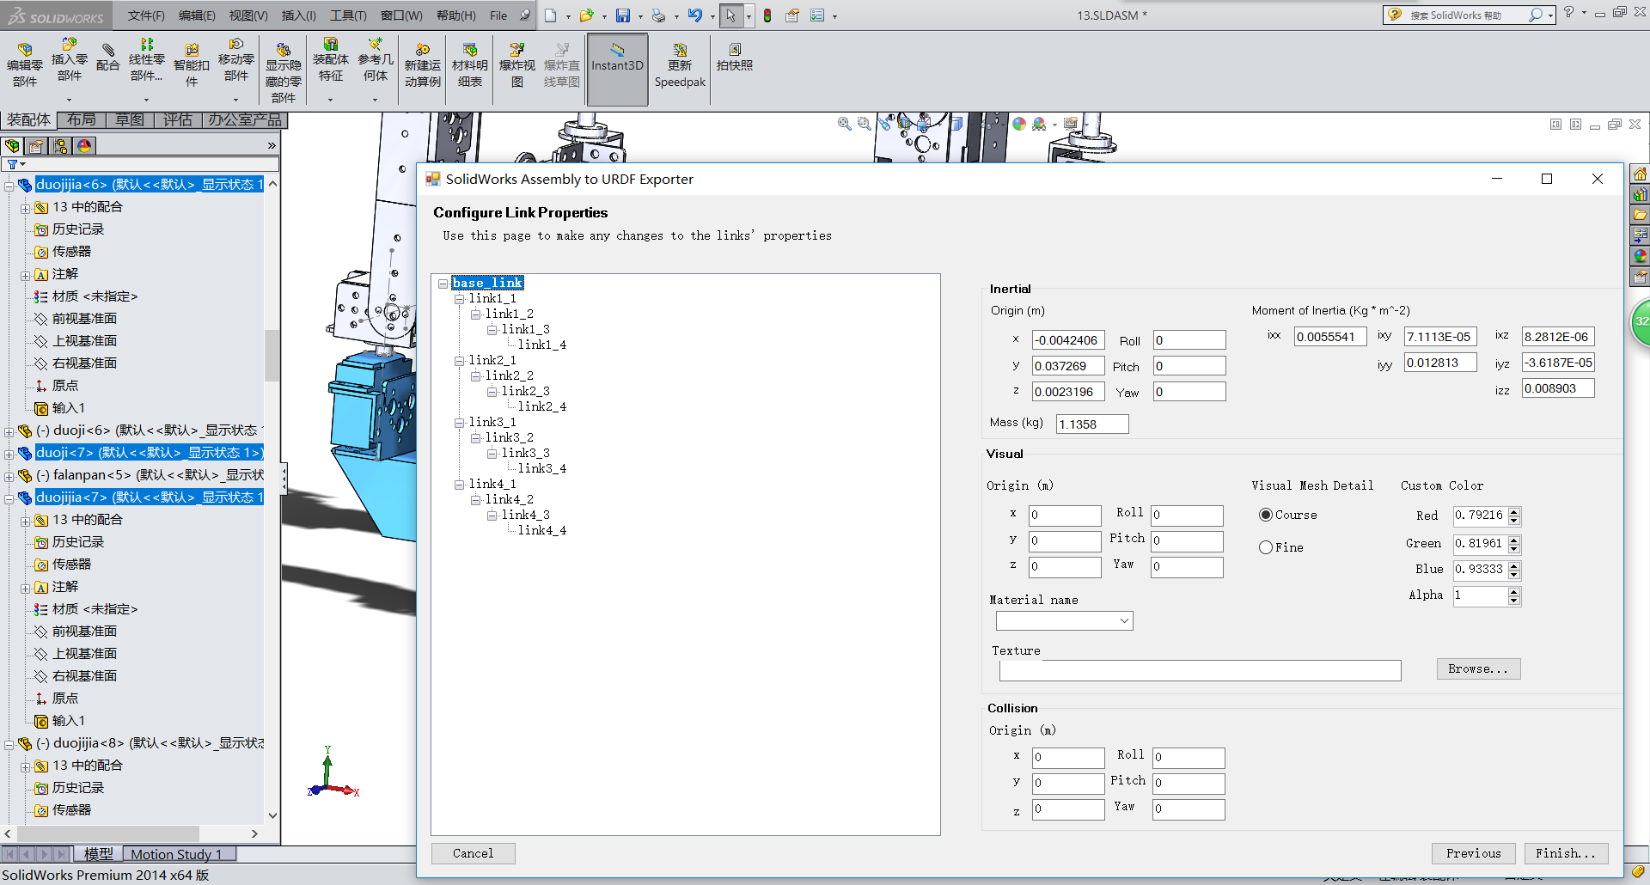

Slide 13
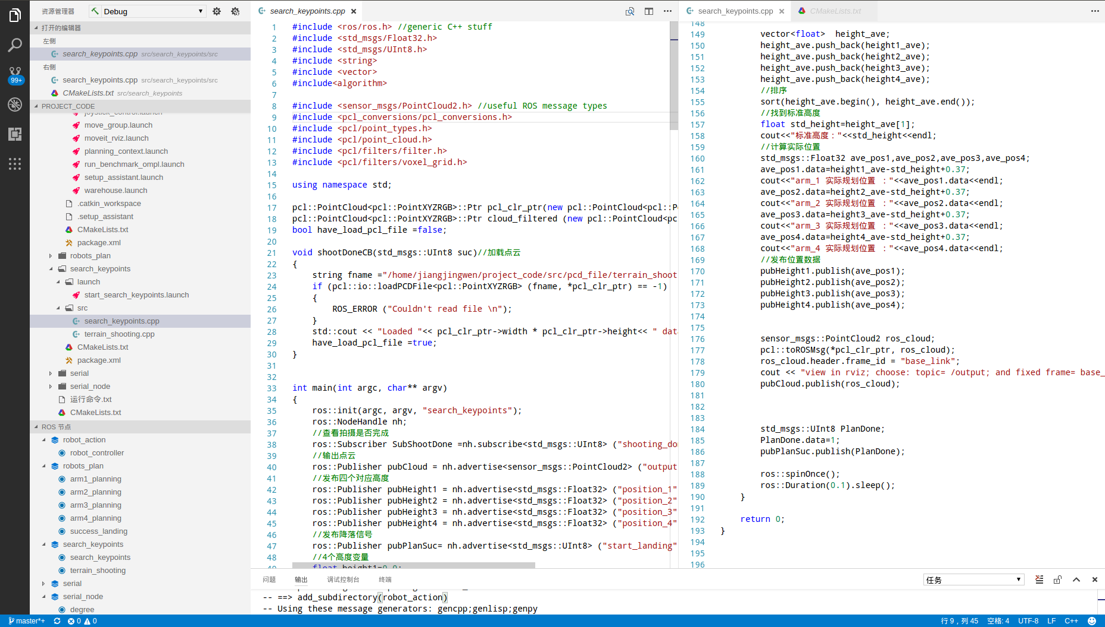
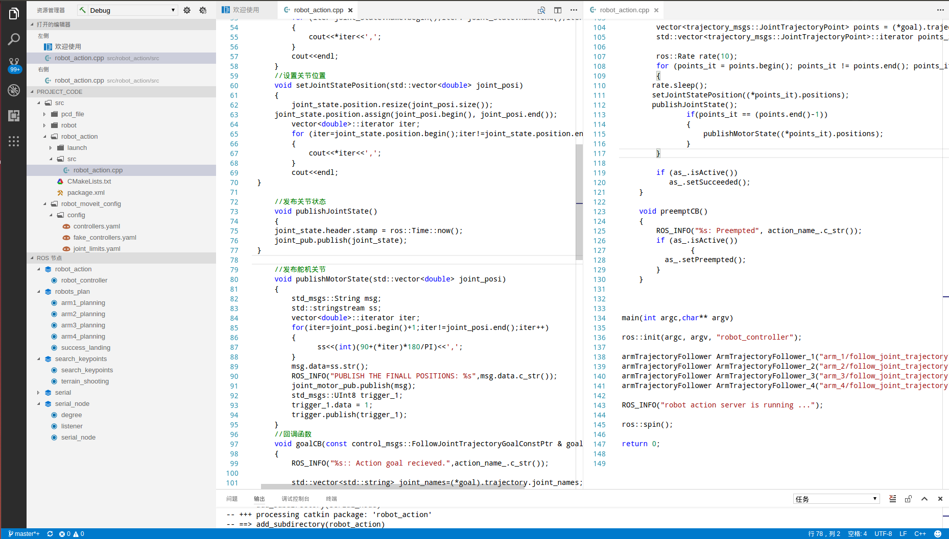
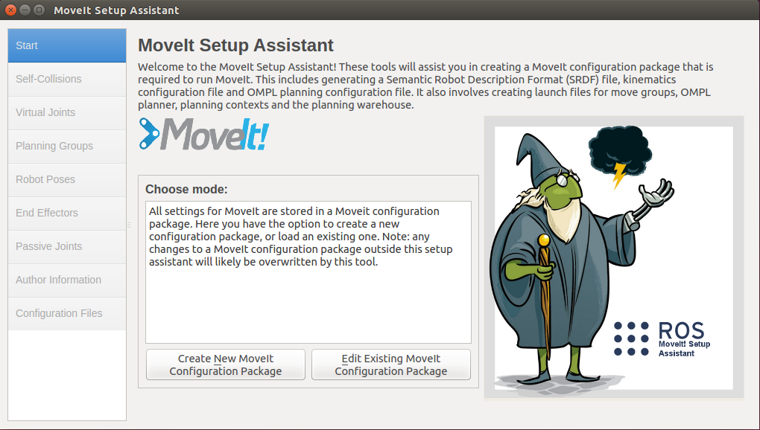
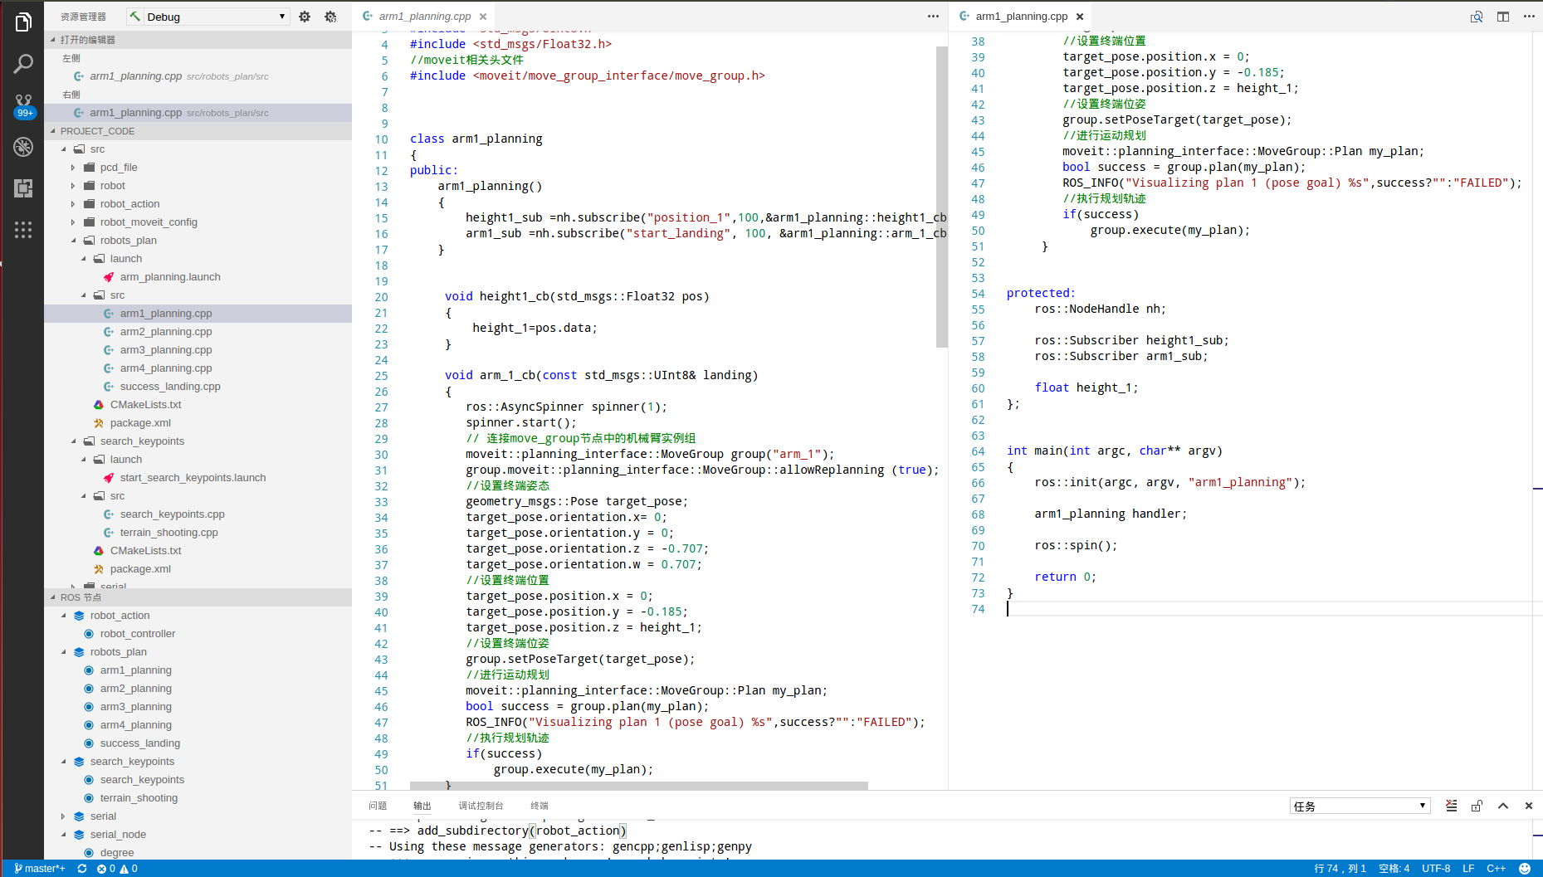
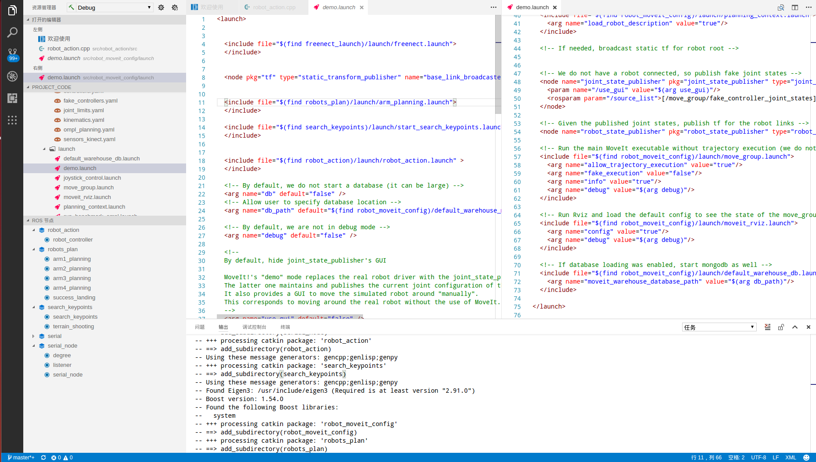
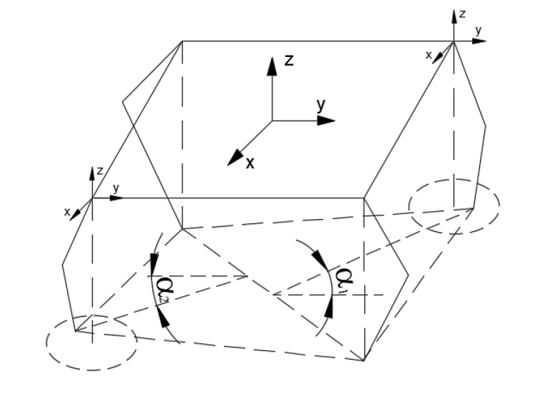
关键点查询
Robot_Action
机械臂规划
Demo_launch

Slide 14
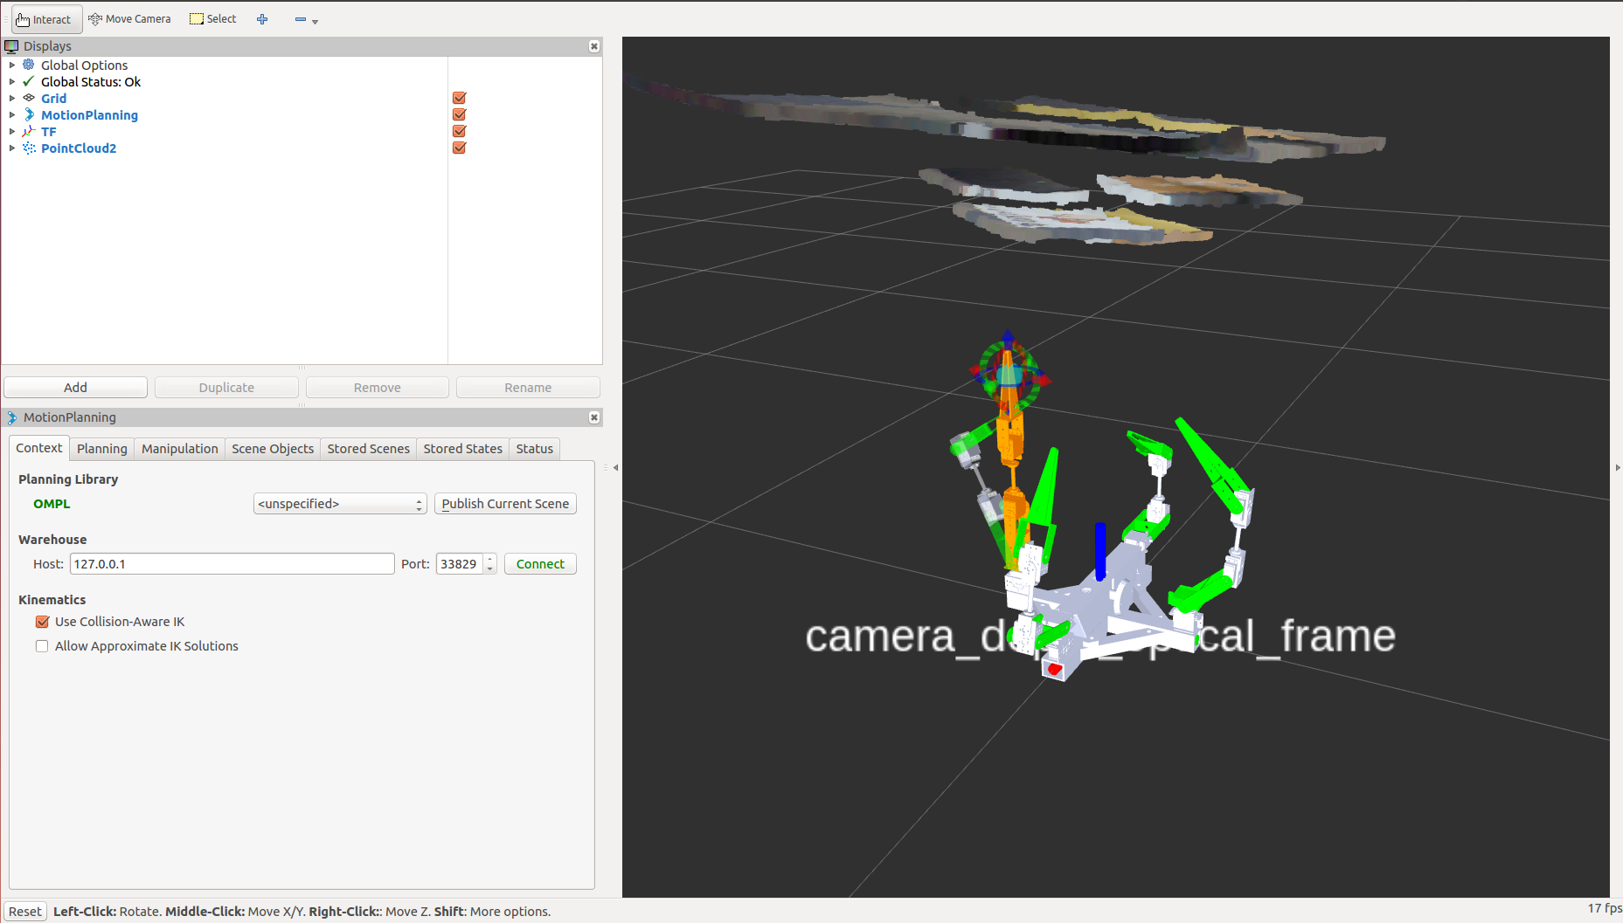

Slide 15
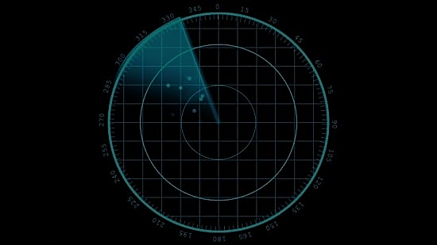
传输控制层

Slide 16
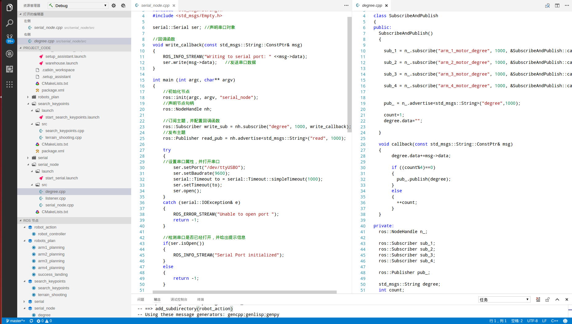
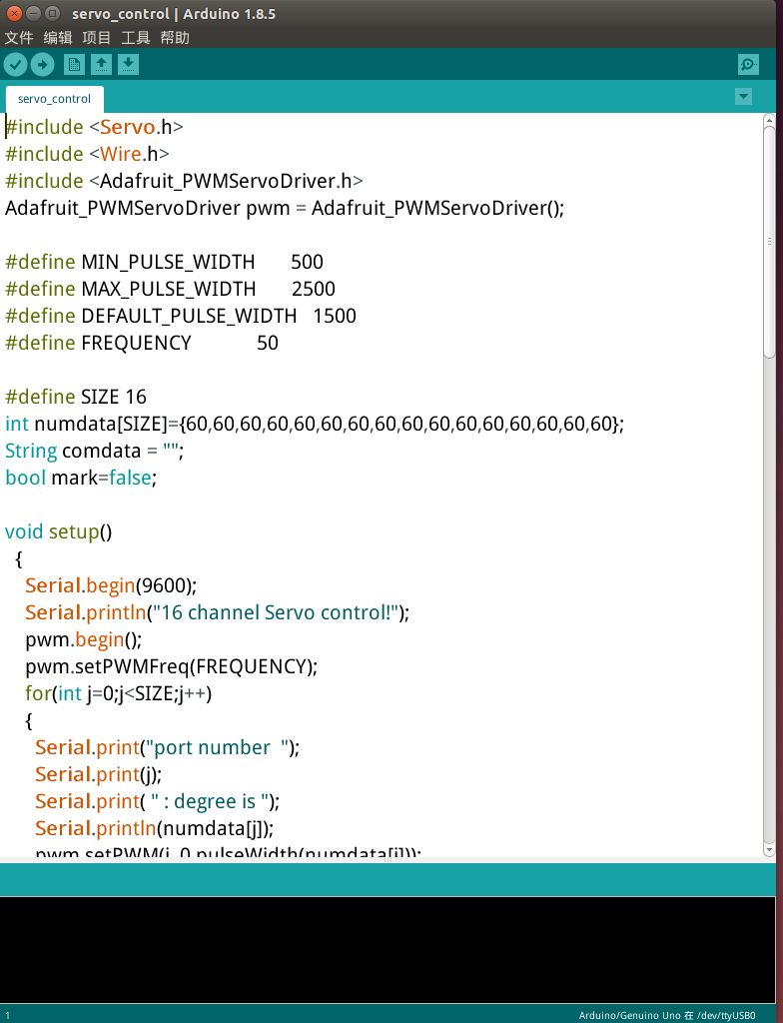
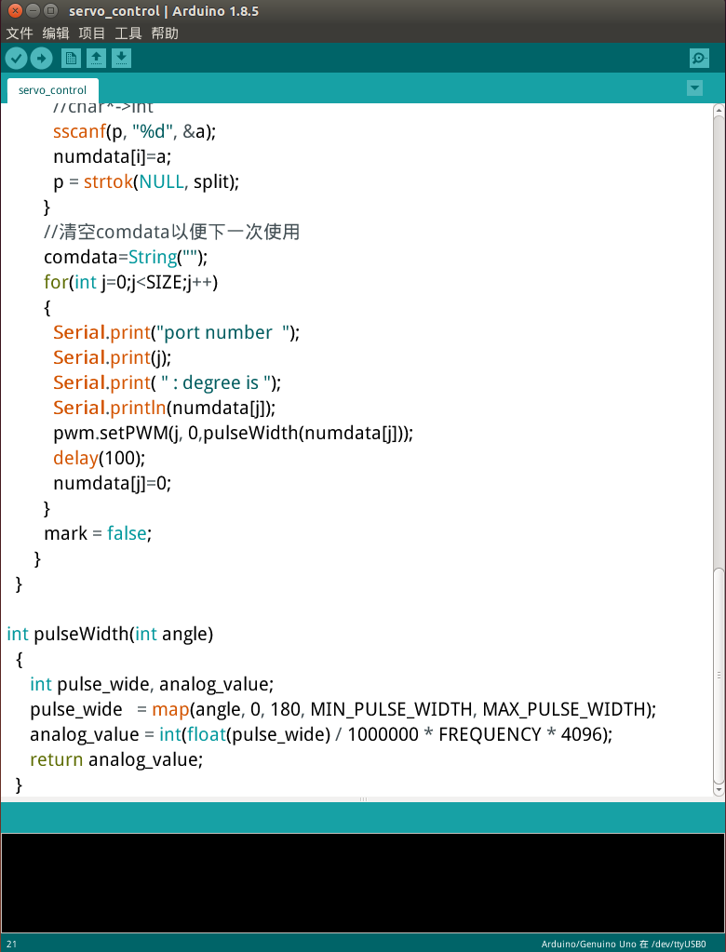
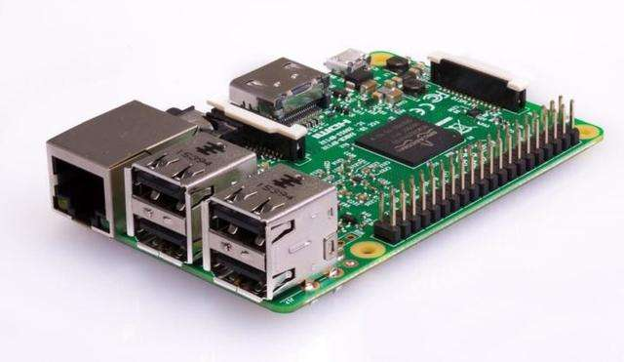
树莓派
Arduino控制
编写串口

Slide 17

反馈执行层

Slide 18
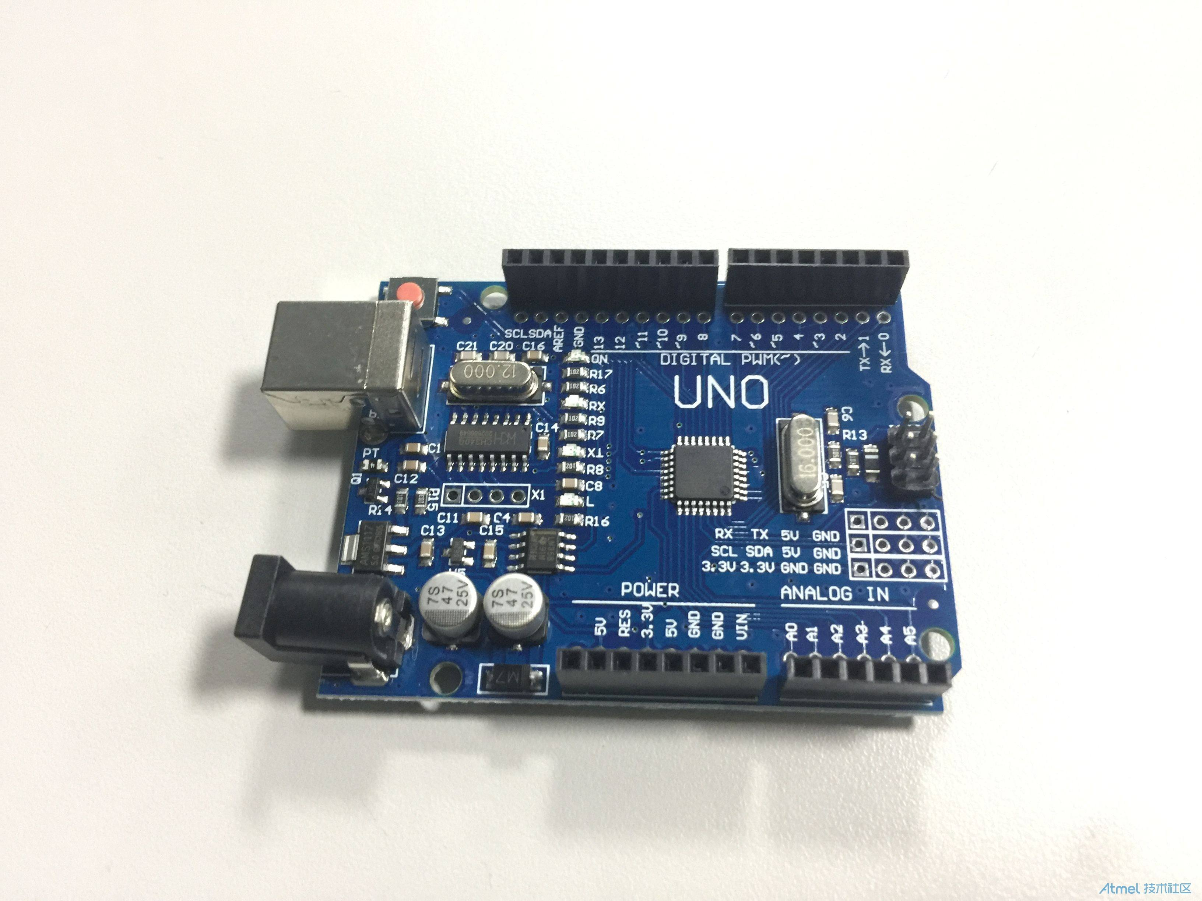
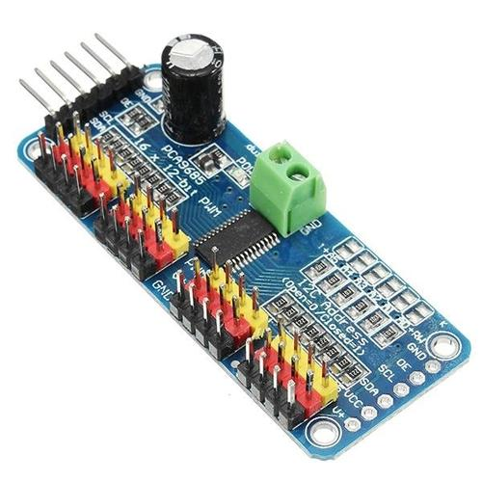
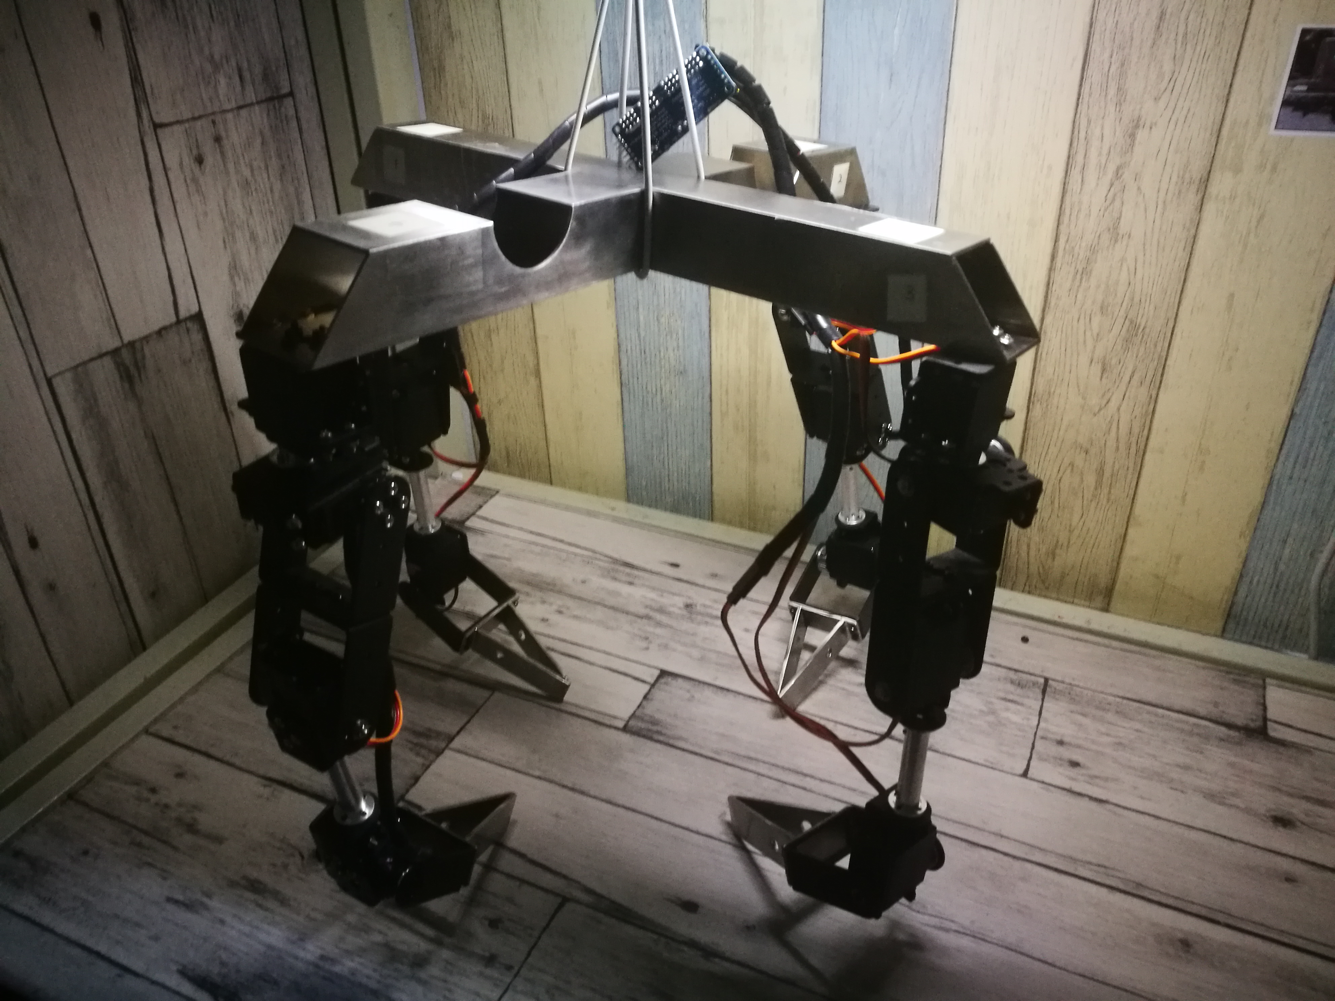
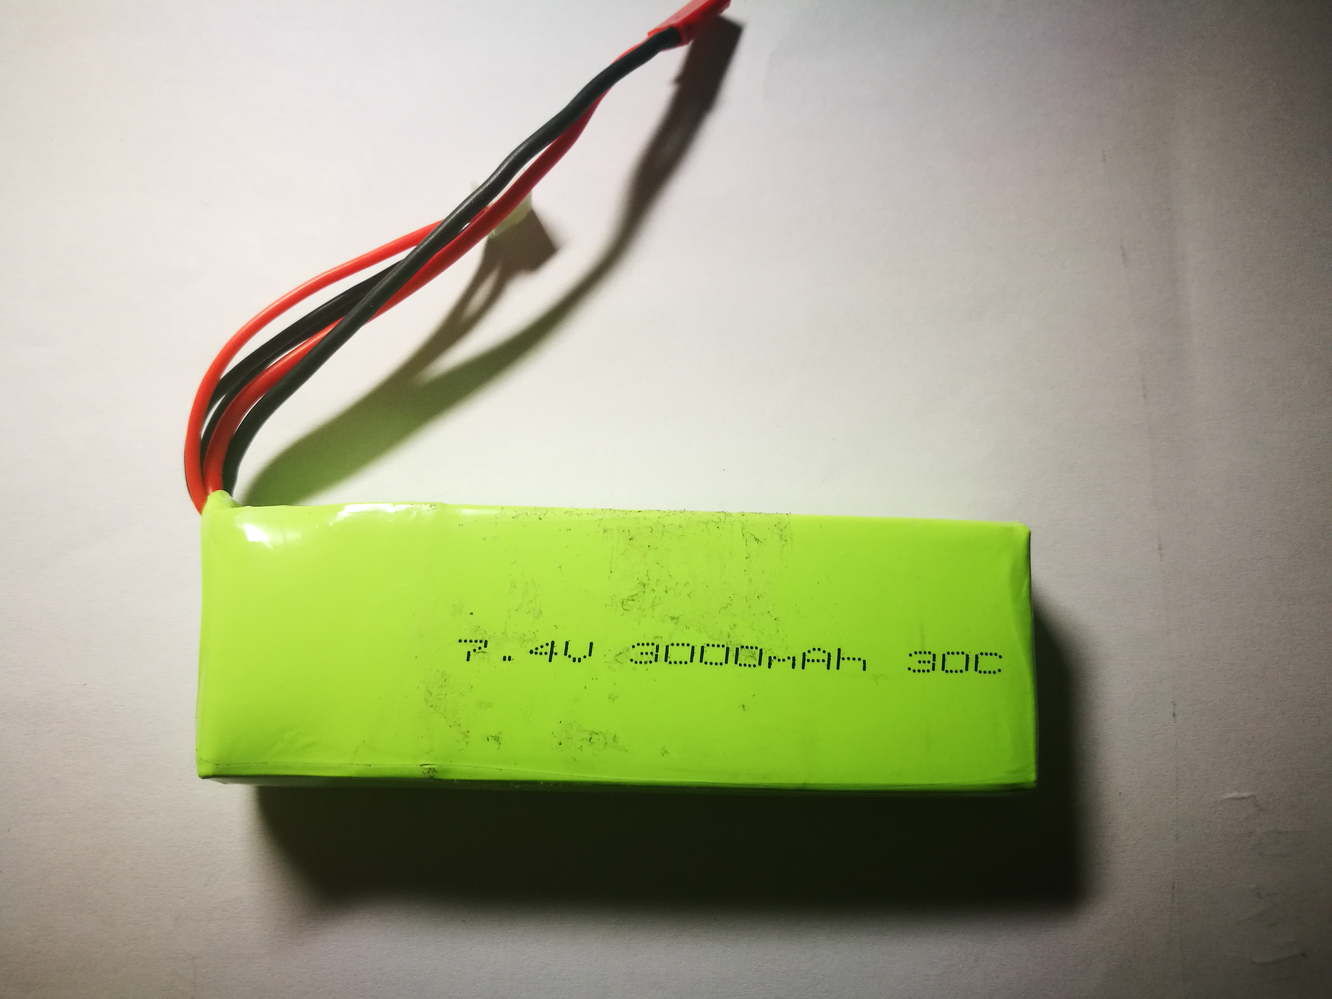
Arduino
PCA9685
（舵机控制板）
电源
机械臂

Slide 19
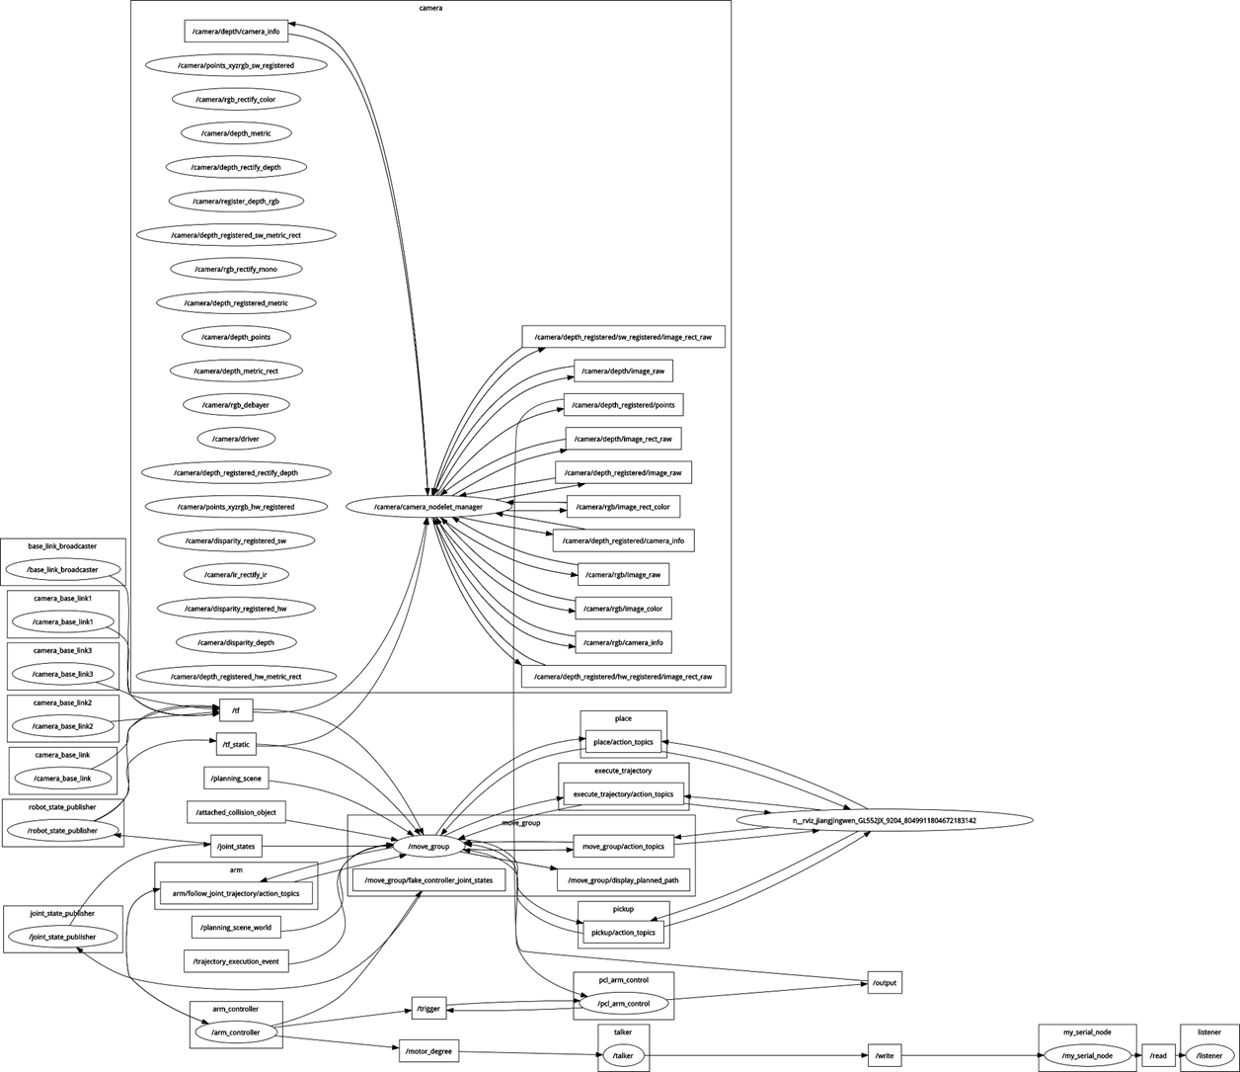
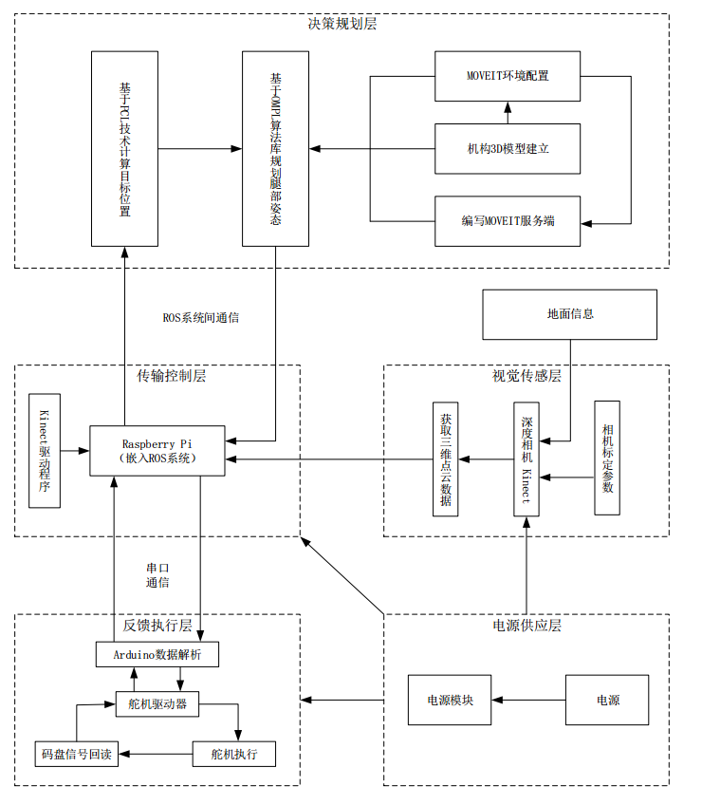
结点网络

Slide 20
成果展示
Showtime

Slide 21
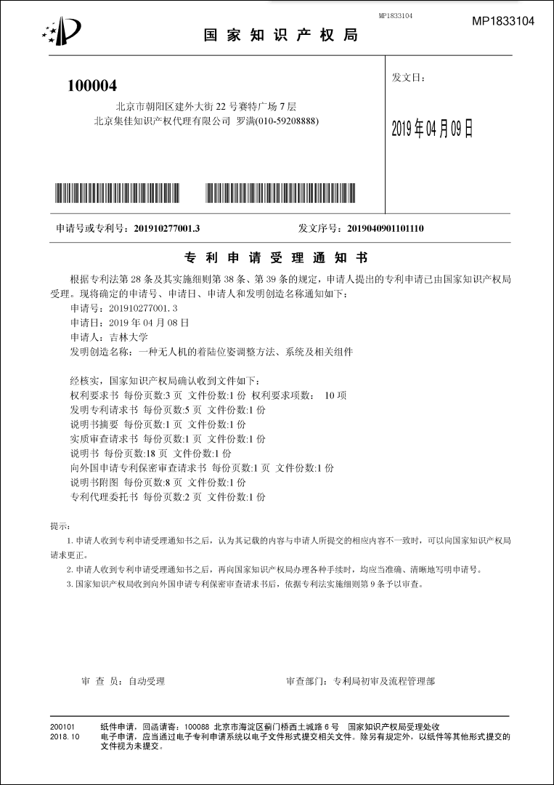

Slide 22
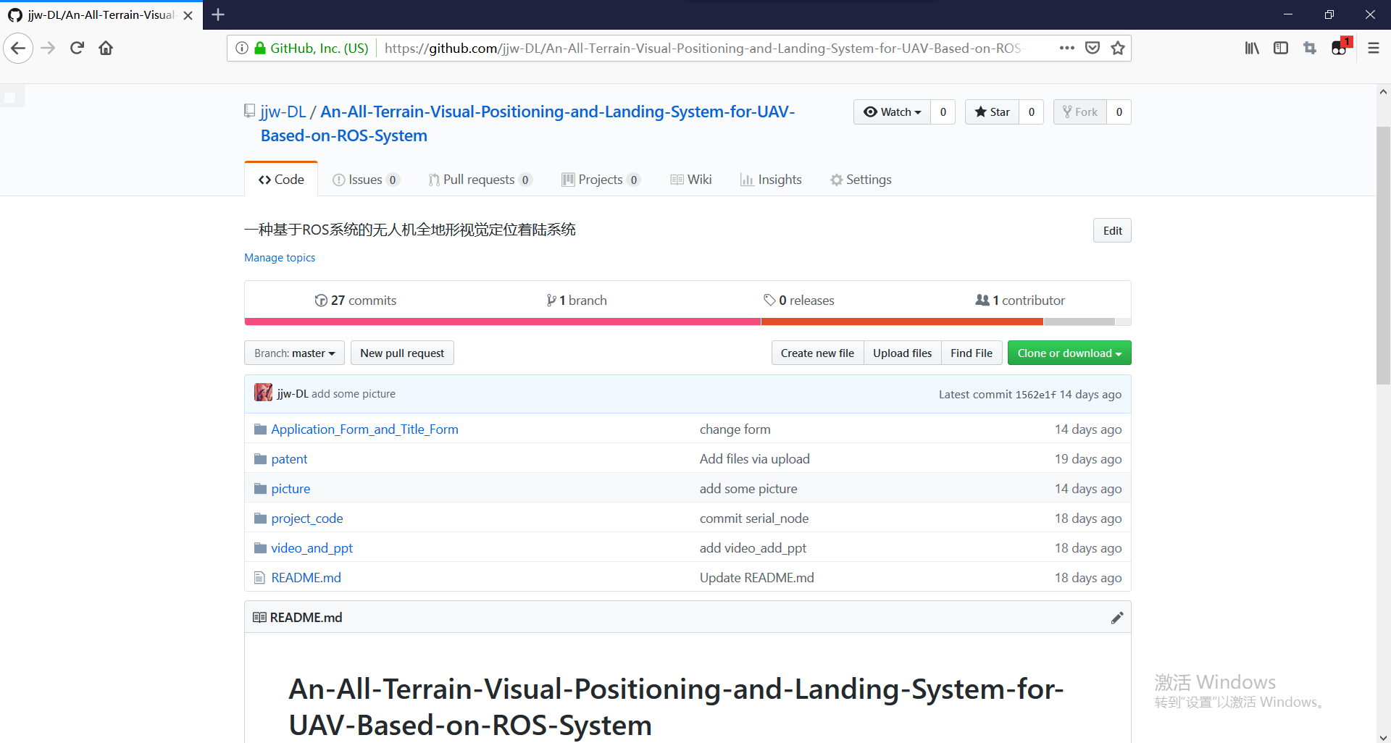
https://github.com/jjw-DL/An-All-Terrain-Visual-Positioning-and-Landing-System-for-UAV-Based-on-ROS-System

Slide 23
视频展示

Slide 24
谢谢大家
THANKS
一种基于ROS系统的
无人机全地形视觉定位着陆系统
Notes:
封面字体：方正兰亭特黑_GBK

